Slide 1


www.dahongshou.com
北京红手网络技术有限公司
传播品牌 传播快乐 传播爱

Slide 2


Slide 3


【电商趋势】
【关于我们】
【企业文化】
【特色优势】
【业务介绍】
【合作利益】
【商家标准】
【网站效果】
【联系我们】

Slide 4


2012—中国电商新时代
企业和企业的订单采购时代！
B2B
企业利用电商平台开始品牌直营的时代！
C2C
个人和个人的产品交易时代！
B2B2C
B2C
电商平台和消费者的交易时代！

Slide 5


大红手 快乐购物新平台!
大红手（www.dahongshou.com）是通过免费抽奖、一元拱买、一分乐拍等快乐购物模式吸引消费者购买品牌商品的电子商务平台。搭建低门槛、高标准、好服务的品牌直营商城，让品牌商家轻松实现电子商务。

Slide 6
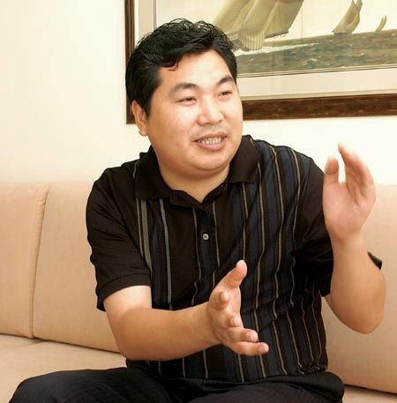
CEO:王 觉
1996年离开新华社以后先后从事平面杂志、垂直门户、搜索引擎、网页游戏、电子商务等工作，先后担任过3家国内知名网站CEO。
2011年，总结互联网过去10多年的发展历程，倾力打造中国首家快乐购物平台。

Slide 7

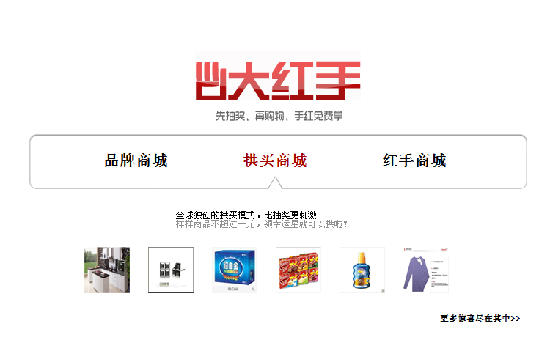
使 命：传播品牌、传播快乐、传播爱
愿 景：最受欢迎的电子商务平台
目 标：让每个品牌都轻松实现电子商务
价 值 观：至诚至善，乐享人生；
经营理念：不求更快，但求更好；不求更大， 但求更久。

Slide 8

精 准 广 告 | 海 量 销 售
1 用户主动看广告 | 1 让不了解你产品的消费者买你的产品
2 用户认真记广告 | 2 让不需要你产品的消费者买你的产品
3 知道谁在看广告 | 3 让买不起你产品的消费者买你的产品

Slide 9

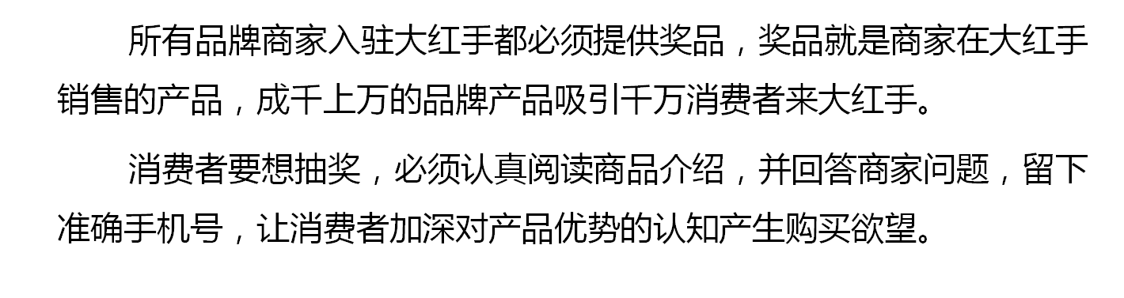


零 元 抽 奖----吸 引 消 费 者

Slide 10
一 元 拱 卖----消费者买得开心
未中奖的消费者可以花一元钱拱买商品，当参拱人数达到商品价格时开拱，产生一位拱王，获得商品。
消费者花一元钱就可有机会买到想要的商品。
商家在不知不觉中以直销价成功卖出了商品。
参加抽奖的人
参加拱买的人
获得商品的拱王

Slide 11
一 分 乐 拍----消费者拍得开心
未中奖和未拱到商品的消费者可以花一分到一百元钱来乐拍商品，当乐拍总价格达到商品价格时开拍，唯一一位价格最低者成为拍手，获得商品。
消费者花一分钱就可有机会买到想要的商品。
商家在不知不觉中以直销价成功卖出了商品。
参加抽奖的人
参加乐拍的人
获得商品的拍手

Slide 12

在 线 订 单----商家卖得开心
产生购买欲望的消费者，可以直接在线下订单，购买货真价实的品牌商品，品牌商家直销，无结款周期，利润空间更大。
消费者买得放心：
品牌产品，正品保证
品牌直销，价格保证
品牌厂商，服务保证

Slide 13

精准用户：有望获得1 0万有效精准用户
在线销量：有望获得1 0万元在线销售额
在线订单：有望获得1 0万元线下订单量

Slide 14

商家合作条件：
1、商家必须是国内外知名品牌；
2、商家必须是品牌的生产厂家或者授权代理商；
3、每个行业仅限10家品牌商家合作；
4、商家必须能保证有效的物流配送和良好的售后服务；
5、商家必须能免费为消费者提供一定产品作为奖品。

Slide 15

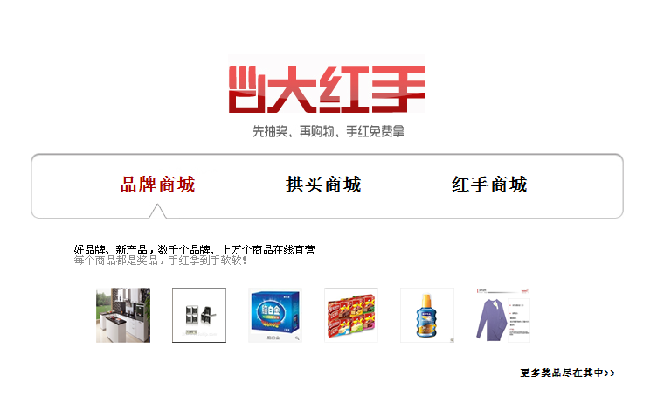
三大商城
产品介绍
商城介绍
更多产品

Slide 16

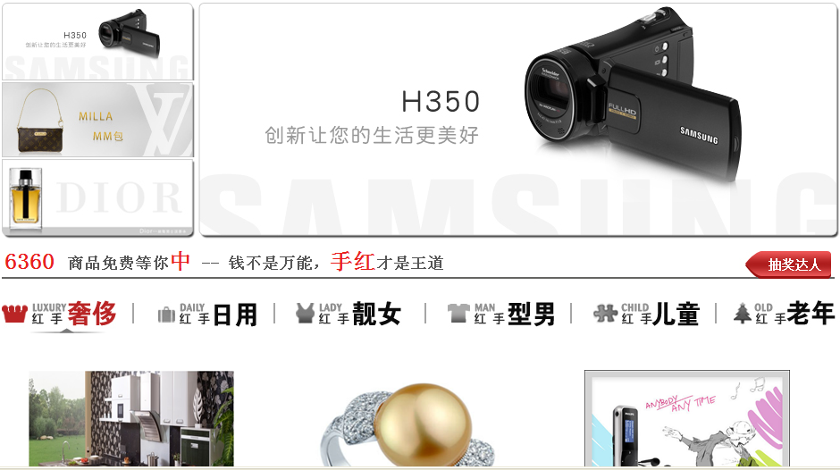
热门产品
中奖公告
产品分类
产品详情

Slide 17

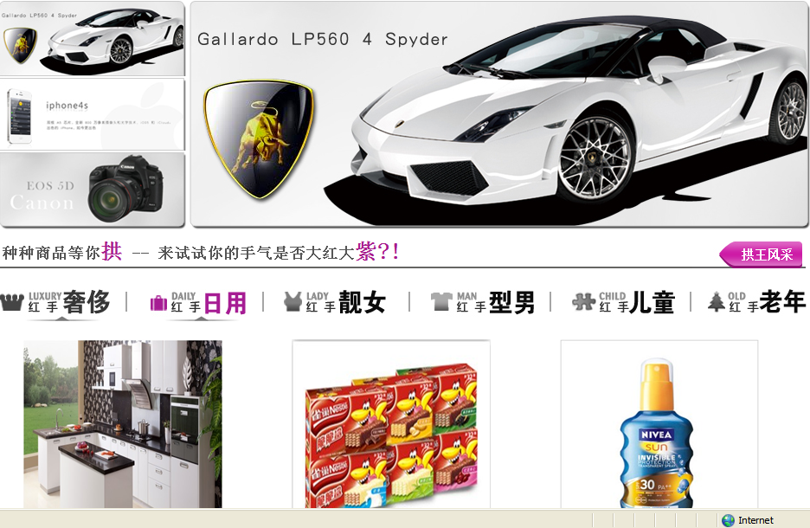
热门产品
拱王公告
产品详情
产品分类

Slide 18

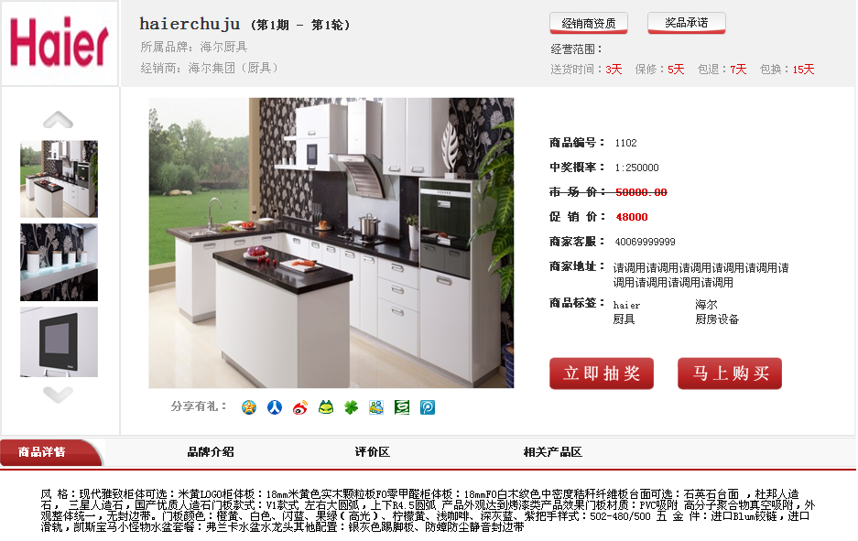
产品展示
服务介绍
产品参数
产品介绍

Slide 19




王 爱
北京红手网络技术有限公司
MOB：18610085356
TEL：010-68609386
FAX：010-68609341
WEB：www.dahongshou.com
EMAIL：hongshouwang@163.com
ADD：北京市石景山鲁谷路74号清大世纪教育集团-大红手2楼招商一部
传播品牌 传播快乐 传播爱

